Slide 1
Quick, Draw! GANs
Redes generativas adversarias aplicadas a dibujos simples (doodles)
Gabriel Scoccola

Slide 2
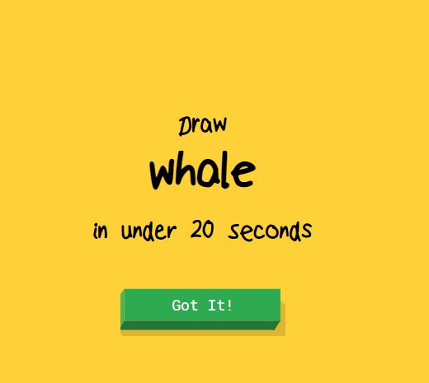
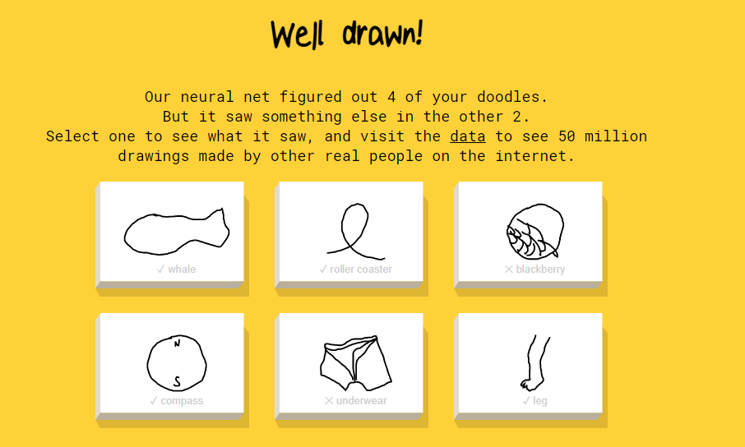
El Juego
Prompt: una label que hay que dibujar
Feedback: una NN que trata de adivinar la label en tiempo real durante 20 segundos
https://quickdraw.withgoogle.com/

Slide 3
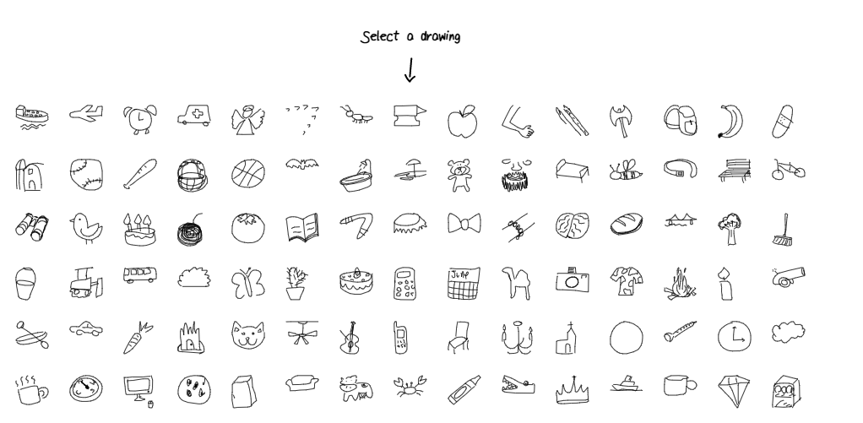
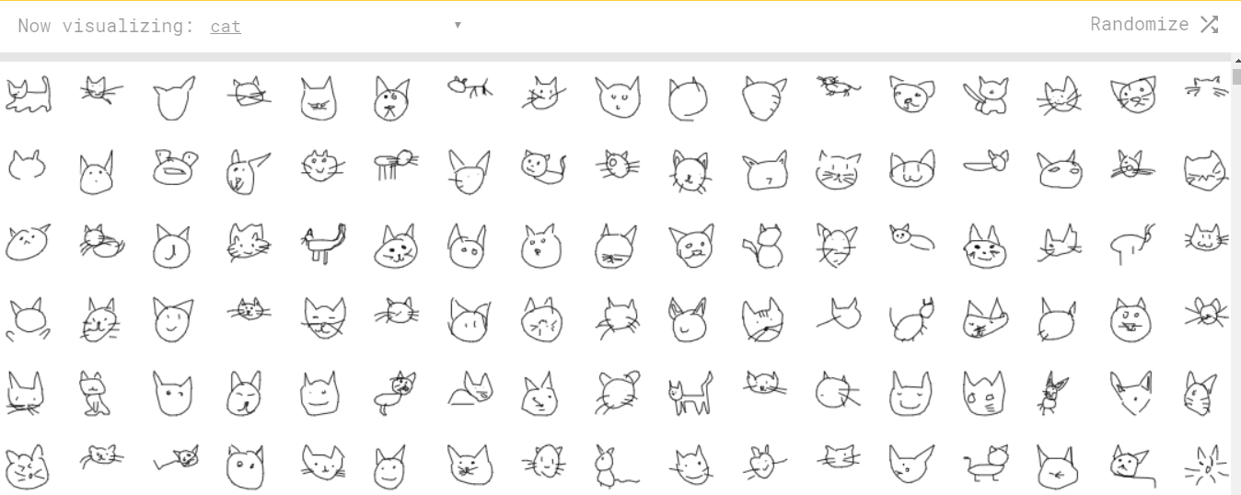

El Dataset
345 labels con 100.000+ doodles cada una
Dibujos 'animados' en .ndjson o como imágenes

Slide 4

Interés del dataset
Gran cantidad de samples por label
Pueden comprimirse a 28x28
greyscale y preservan 'expresividad'
Diferentes labels reflejan diferentes niveles de abstracción (ej 'circle' vs 'cat' vs 'animal migration')
Información extra del proceso del dibujo para analisis más exhaustivos

Slide 5
Interés del dataset
Gran cantidad de samples por label
Pueden comprimirse a 28x28
greyscale y preservan 'expresividad'
Diferentes labels reflejan diferentes niveles de abstracción (ej 'circle' vs 'cat')
Información extra del proceso del dibujo para analisis más exhaustivos
NO es el MNIST

Slide 6
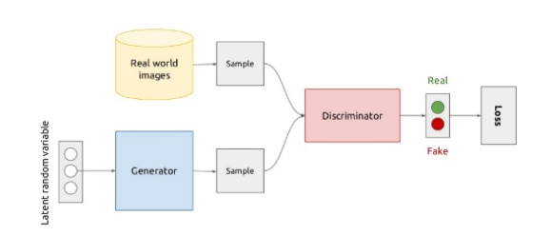
Generative Adversial Nets (GANs)
Target: generar ejemplos que sigan la misma distribucion que el dataset original
Approach: entrenamiento adversario entre el generador (G) y un discriminador (D)

Slide 7
Desafíos intrínsecos de modelos generativos
Calificar la verosimilitud de los ejemplos generados (“precision”)
Calificar la representación total del dataset original en los datos generados (“recall”)
Evitar que los ejemplos generados copien al dataset

Slide 8
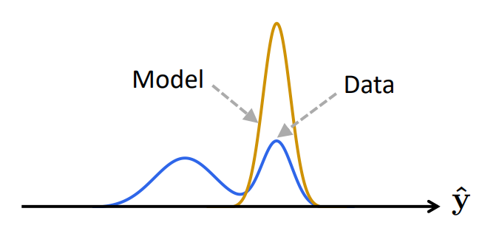
Problemas comunes en las GANs
Inestabilidad del entrenamiento adversario
Vanishing Gradients
Mode dropping (pérdida de recall)

Slide 9
GAN Original
Optimización min/max con la divergencia J-S
La convergencia requiere mucho fine tuning
Ian J. Goodfellow, Jean Pouget-Abadie, Mehdi Mirza, Bing Xu, David Warde-Farley, Sherjil Ozair, Aaron Courville, Yoshua Bengio. arXiv:1406.2661

Slide 10
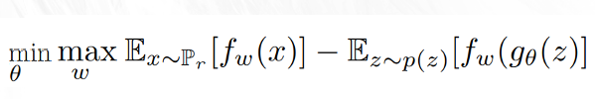
Wasserstein GAN
Basado en la 'Earth Mover Distance', que tiene mejores propiedades análiticas
Requiere más restricciones sobre la red, pero apunta a resolver inestabilidades
Arjovsky, Martin, Chintala, Soumith, and Bottou, Léon. arXiv:1701.07875

Slide 11
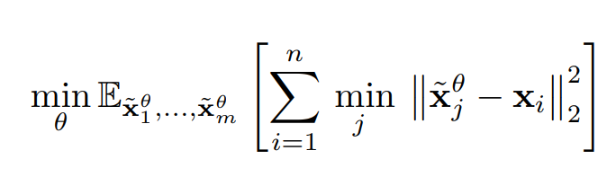
Maximum Likelihood Estimation GAN
La cost function de G suma distancias euclideas entre los ejemplos reales y su ejemplo generado más cercano
Busca disminuir el 'mode dropping', a costo de requerir mayor poder de computo
Ke Li, Jitendra Malik. arXiv:1809.09087v2

Slide 12
Plan de Trabajo
Comenzar por la arquitectura propuesta por Goodfellow et al
Realizar cambios concisos para lograr los diferentes paradigmas y optimizarlos
Encontrar el paradigma que funciona mejor para el dataset
Probar la plausibilidad de los ejemplos utilizando un clasificador entrenado en la otra mitad del dataset

Slide 13
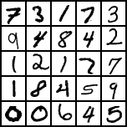
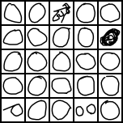
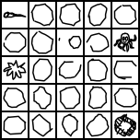
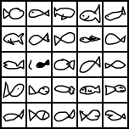
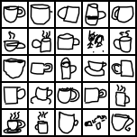
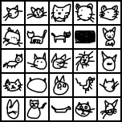
Imágenes de referencia
MNIST
'circle'
'octagon'
'fish'
'coffee cup'
'cat'

Slide 14
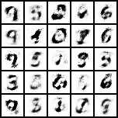
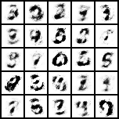
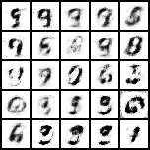
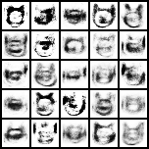
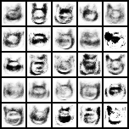
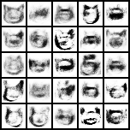
WGAN
No se logró una buena performance, ni siquiera en el MNIST, tampoco probando arquitecturas de otras personas

Slide 15
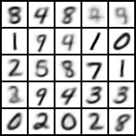
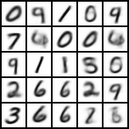
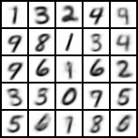
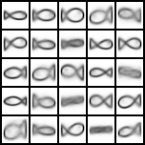
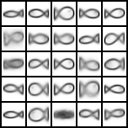
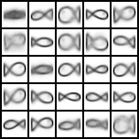
IMLE GAN
El algoritmo pesado me forzó a achicar la red
Se obtuvieron resultados muy homogeneos, con bastante plausibilidad pero poca varianza

Slide 16
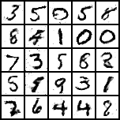
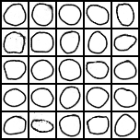
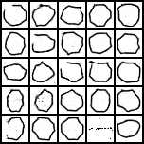
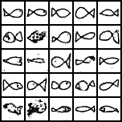
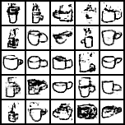
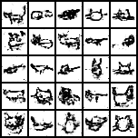
GAN original con dropout
50000 ejemplos de cada label (20 horas aprox)
Resultados más nítidos y variados
Mayor dificultad en labels más abstractas

Slide 17
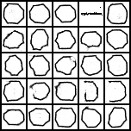
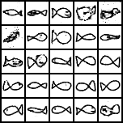
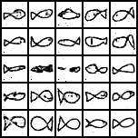
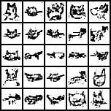
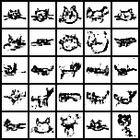
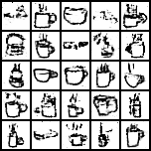

Slide 18
Clasificador de Prueba
Red convolucional y luego perceptron multicapa
Entrenado sobre 50000 ejemplos de 10 labels (sin overlap para las 5 labels a probar)
Su precision en otros 50000 ejemplos de testeo es del 0.9179

Slide 19
Precisión del clasificador en datos generados (para 2500 samples)
'circle' | 0.9720
'octagon' | 0.9536
'cat' | 0.6920
'fish' | 0.9416
'coffee cup' | 0.8608
Precision total: 0.8840

Slide 20
Conclusiones
Diferentes funciones de costo resultan en datos generados cualitativamente diferentes, y cada uno requiere un optimización exhaustiva
El paradigma original de GAN es adecuado para generar doodles, y mejora su performance con la adición y ampliación de capas ocultas, más entrenamientos del discriminador por época, y dropout en el generador

